Slide 1
ИМУЩЕСТВЕННАЯ ПОДДЕРЖКА субъектов малого и среднего предпринимательства и самозанятых граждан
В МУНИЦИПАЛЬНОМ ОБРАЗОВАНИИ ПАВЛОВСКИЙ РАЙОН

Slide 2
Невостребованные объекты
Павловского сельского поселения
Павловского района

Slide 3
Перечень невостребованных объектов муниципальной собственности Павловского сельского поселения Павловского района, предназначенных для сдачи в аренду субъектам малого и среднего предпринимательства и самозанятым гражданам
№ п/п | Наименование невостребованного объекта, включенного в перечень муниципального имущества, описание и основные характеристики объекта | Адрес невостребованного объекта, включенного в перечень муниципального имущества | Данные контактного лица, осуществляющие консультации по аренде невостребованного объекта, включенного в перечень муниципального имущества (Ф.И.О., контактный телефон)
1 | БЕНЗОПИЛА ОПТИКА 18/2700 Ручной инструмент, предназначенный для пиления дерева, обрезки сучьев, заготовки дров в бытовых условиях; модель GS-18/2700; мощность 2700 Вт; | Краснодарский край, Павловский район, Павловское с/п, станица Павловская | Попова Ирина Валерьевна 8(86191)5-27-41

Slide 4
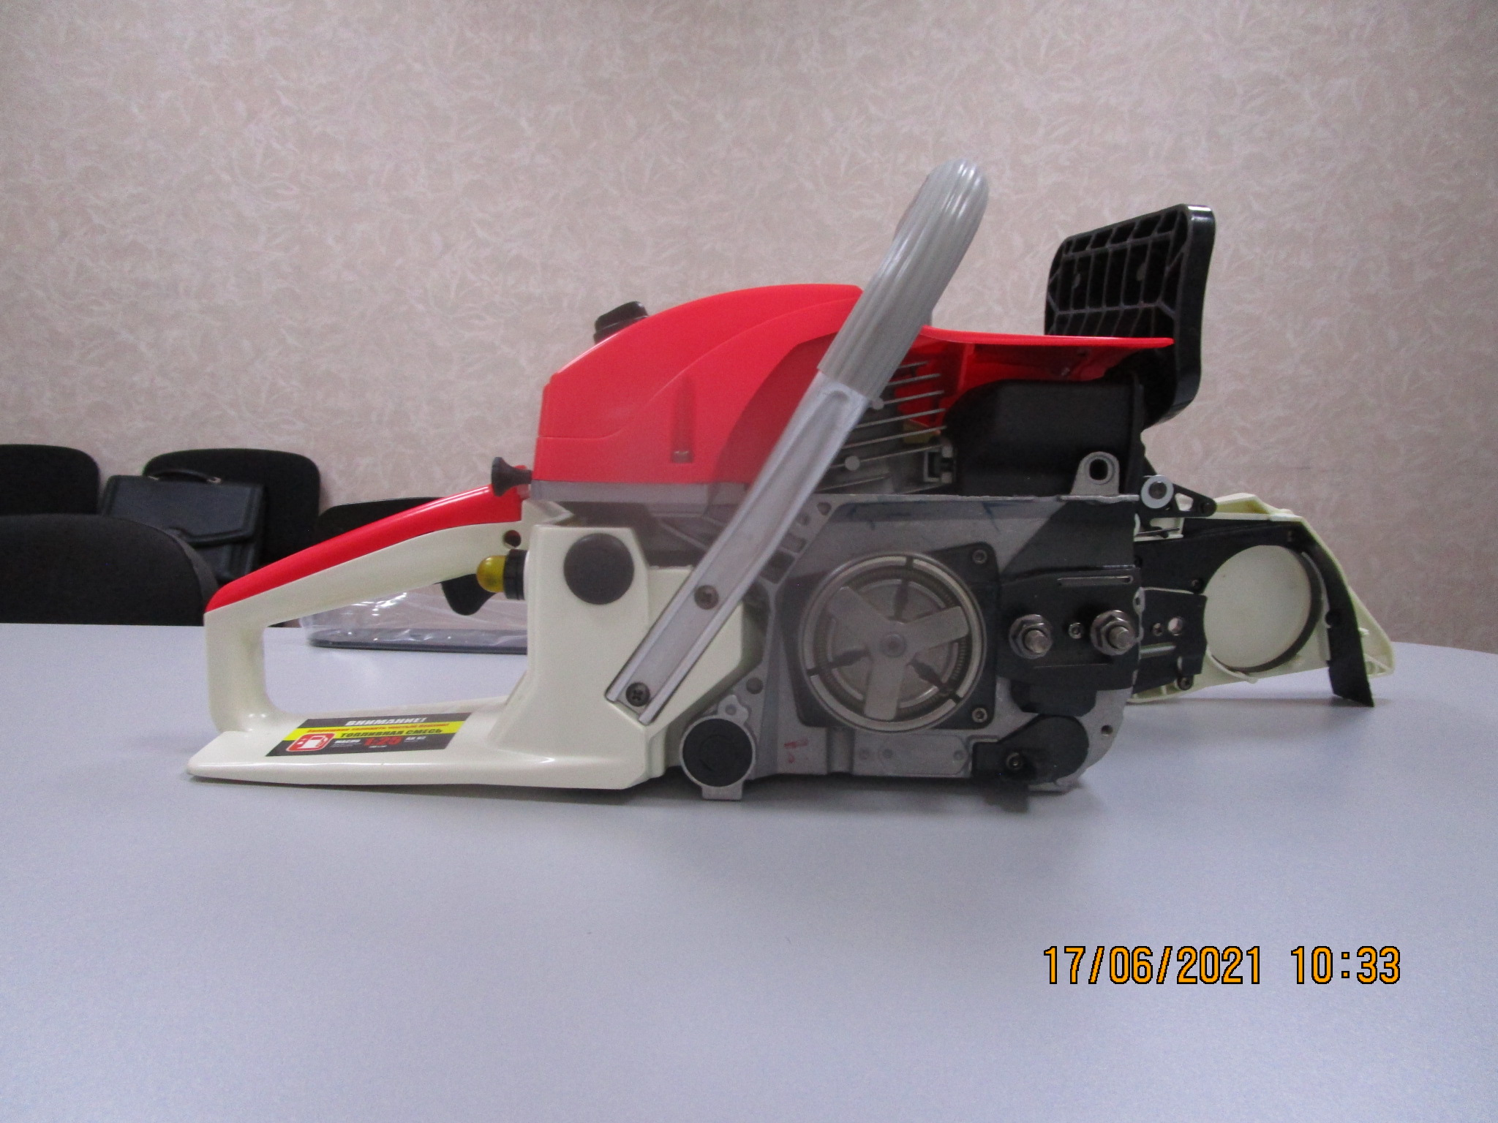
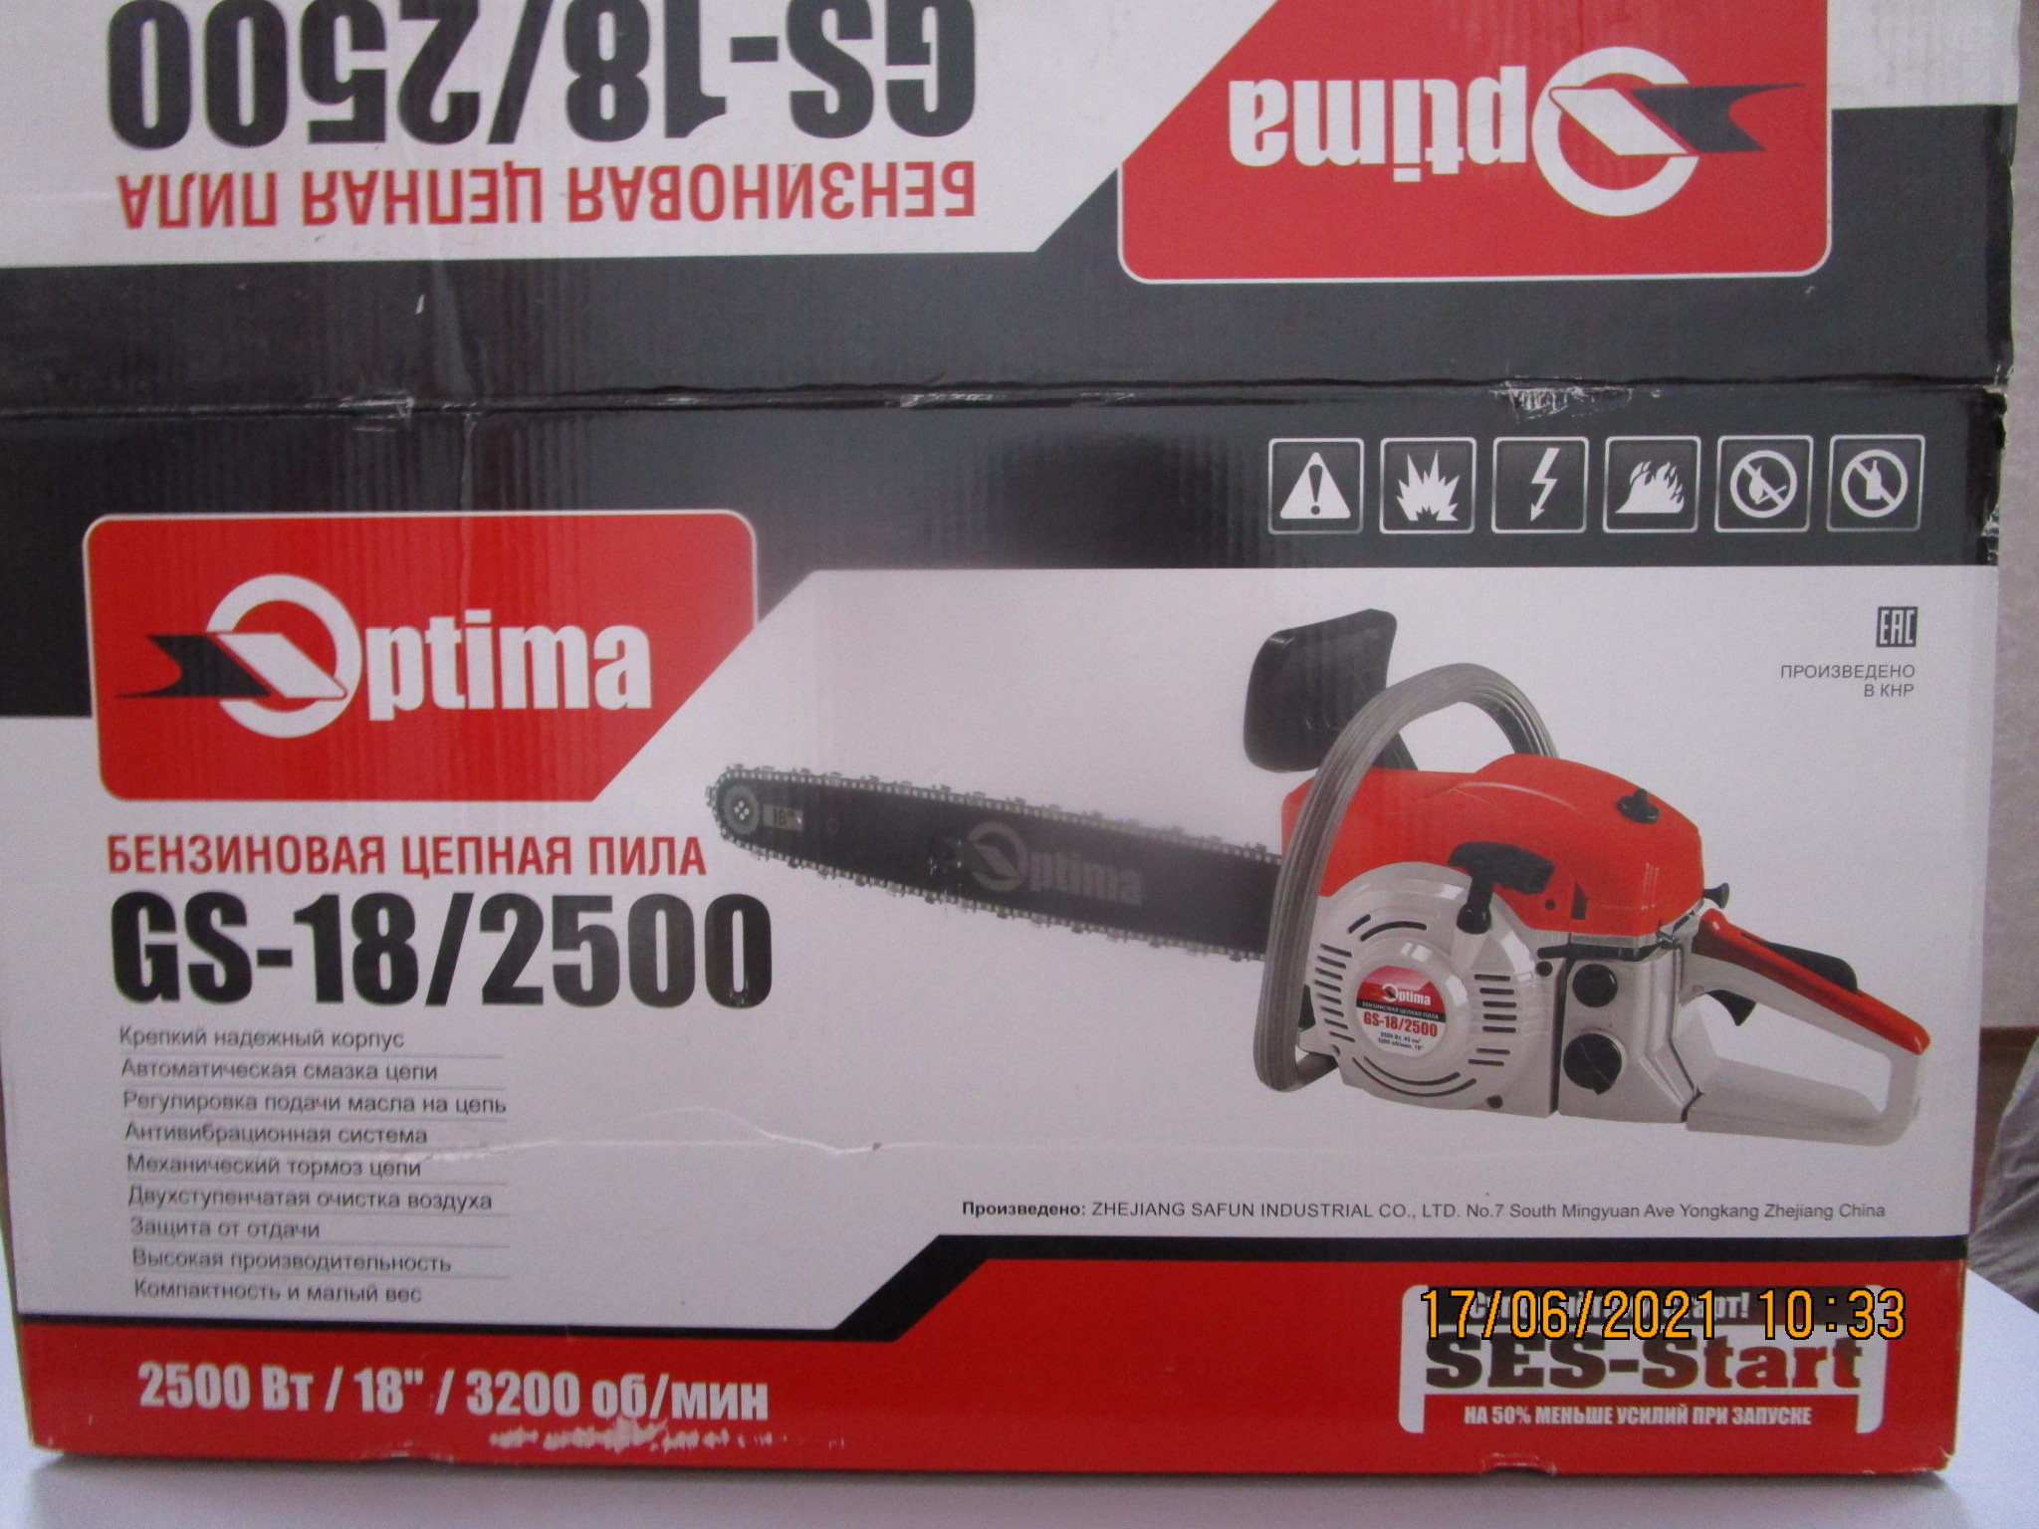
1. Бензопила ОПТИКА 18/2700

Slide 5
№ п/п | Наименование невостребованного объекта, включенного в перечень муниципального имущества, описание и основные характеристики объекта | Адрес невостребованного объекта, включенного в перечень муниципального имущества | Данные контактного лица, осуществляющие консультации по аренде невостребованного объекта, включенного в перечень муниципального имущества (Ф.И.О., контактный телефон)
2 | ПОМЕЩЕНИЕ Назначение: нежилое помещение, площадью 5 кв. м., расположенное на первом этаже здания Администрации Павловского сельского поселения, оснащено отоплением, электричеством, откидным окном для бесконтактного общения с посетителями | Краснодарский край, Павловский район, Павловское с/п, станица Павловская, улица Горького, 305 | Попова Ирина Валерьевна 8(86191)5-27-41

Slide 6
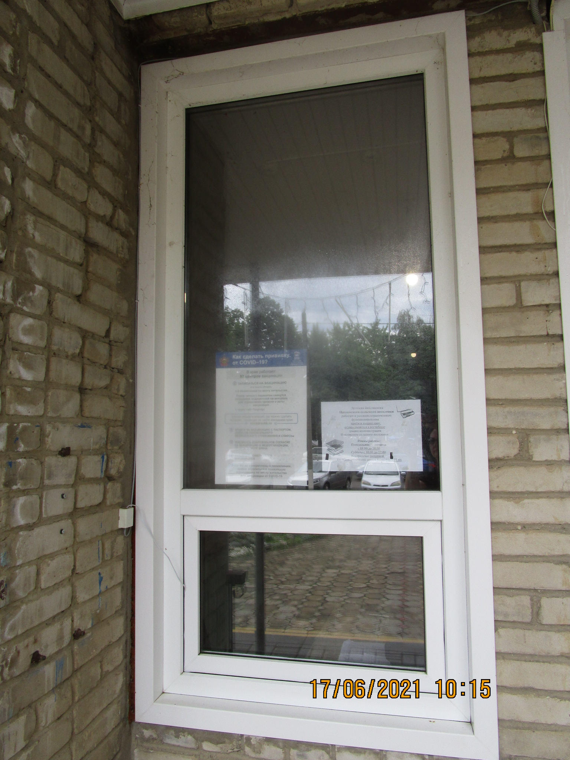
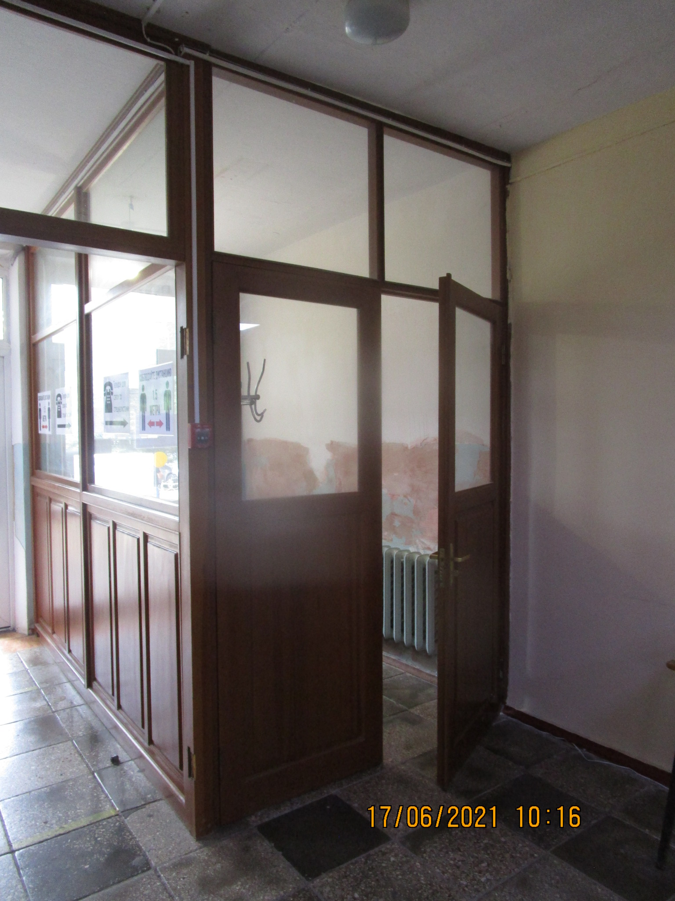
2. НЕЖИЛОЕ ПОМЕЩЕНИЕ

Slide 7
№ п/п | Наименование невостребованного объекта, включенного в перечень муниципального имущества, описание и основные характеристики объекта | Адрес невостребованного объекта, включенного в перечень муниципального имущества | Данные контактного лица, осуществляющие консультации по аренде невостребованного объекта, включенного в перечень муниципального имущества (Ф.И.О., контактный телефон)
3 | ПОМЕЩЕНИЕ Назначение: нежилое помещение, площадью 9,5 кв. м., расположенное в одноэтажном здании сельского клуба хутора Веселая Жизнь, оснащено отоплением, электричеством | Краснодарский край, Павловский район, Павловское с/п, хутор Веселая Жизнь, улица Северная, д. 26а | Попова Ирина Валерьевна 8(86191)5-27-41

Slide 8
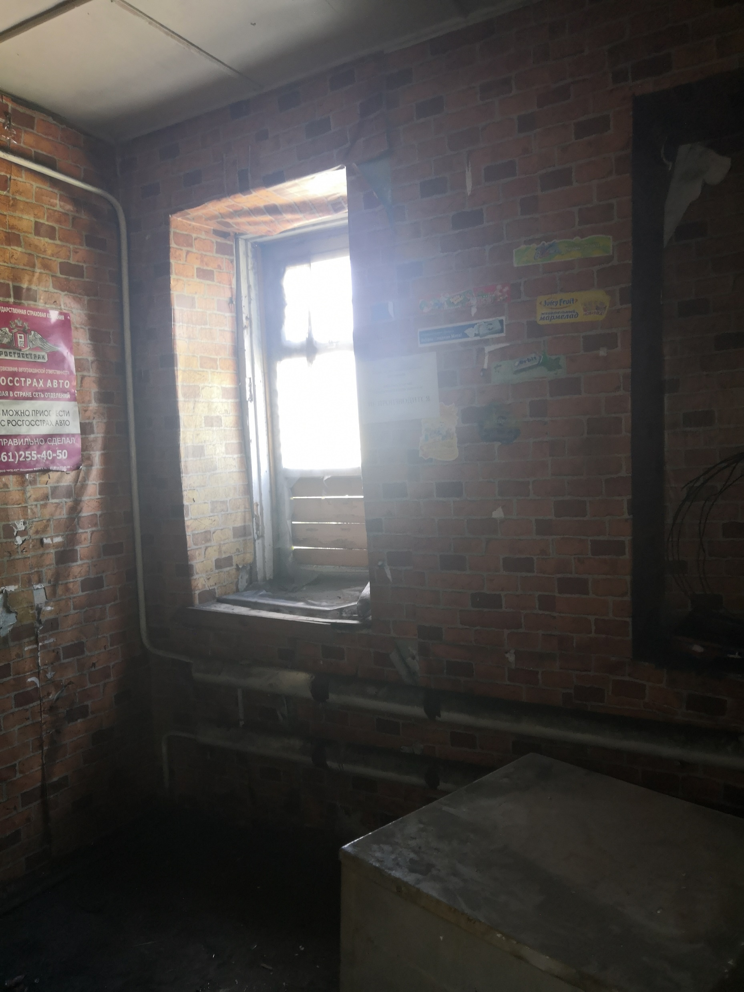
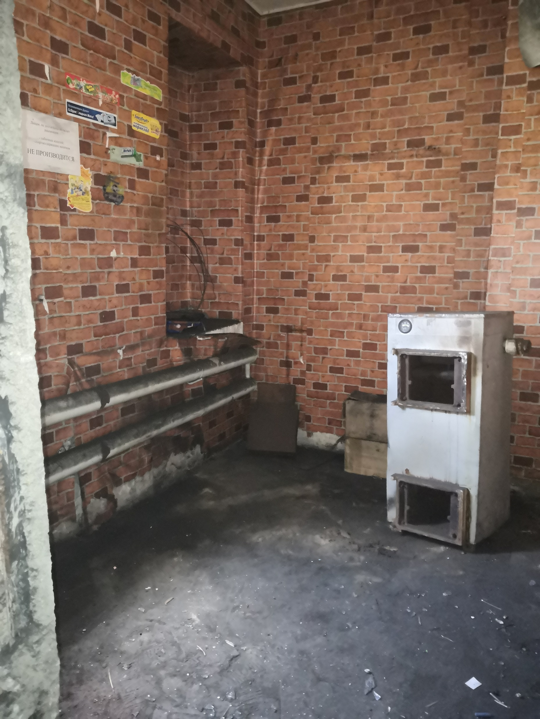
3. НЕЖИЛОЕ ПОМЕЩЕНИЕ

Slide 9
№ п/п | Наименование невостребованного объекта, включенного в перечень муниципального имущества, описание и основные характеристики объекта | Адрес невостребованного объекта, включенного в перечень муниципального имущества | Данные контактного лица, осуществляющие консультации по аренде невостребованного объекта, включенного в перечень муниципального имущества (Ф.И.О., контактный телефон)
4 | ВЕСЫ М-ЕR335АСР Весы предназначены для измерения массы и вычисления стоимости; модель М-ЕR335АСР-150.20; максимальная нагрузка 150 кг; минимальная нагрузка 400 г; потребляемая мощность весов при зарядке аккумулятора не более 3,7 Вт; время работы от аккумулятора не менее 80 ч.; время непрерывной работы весов в эксплуатационном режиме не менее 24 ч. | Краснодарский край, Павловский район, Павловское с/п, станица Павловская | Попова Ирина Валерьевна 8(86191)5-27-41

Slide 10
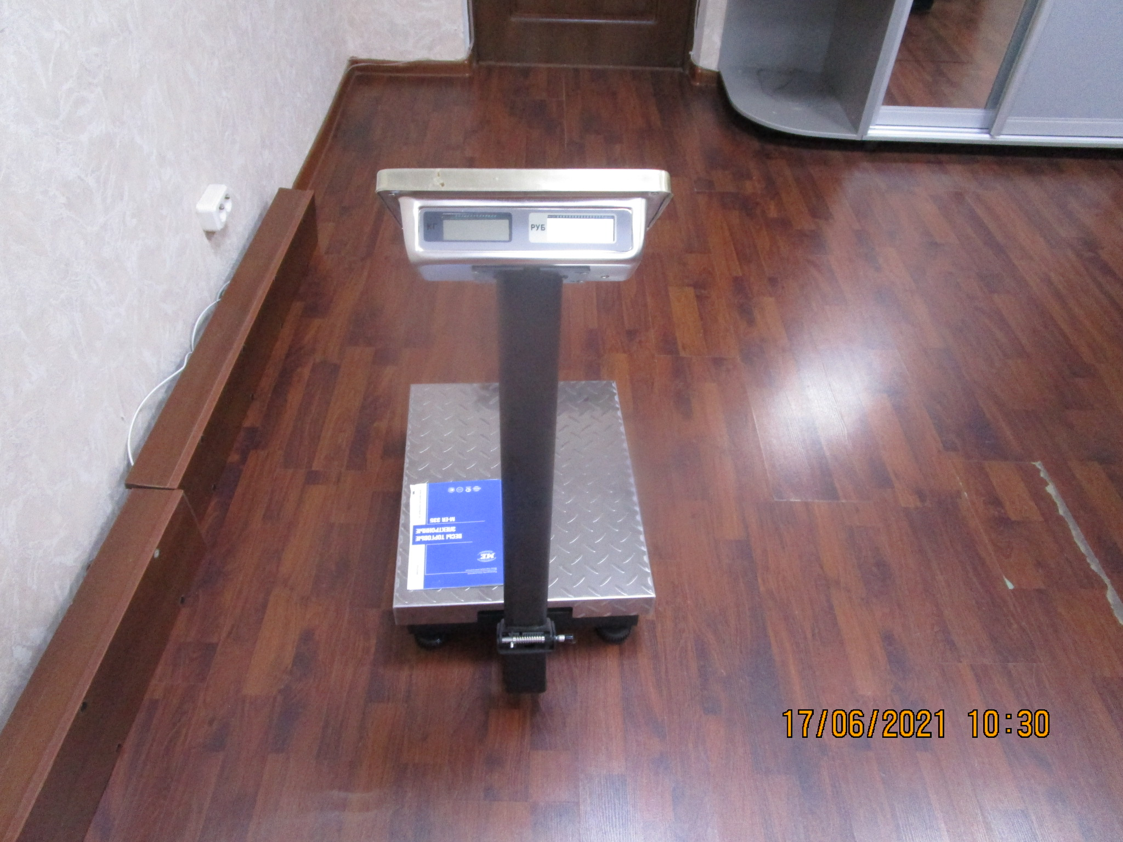
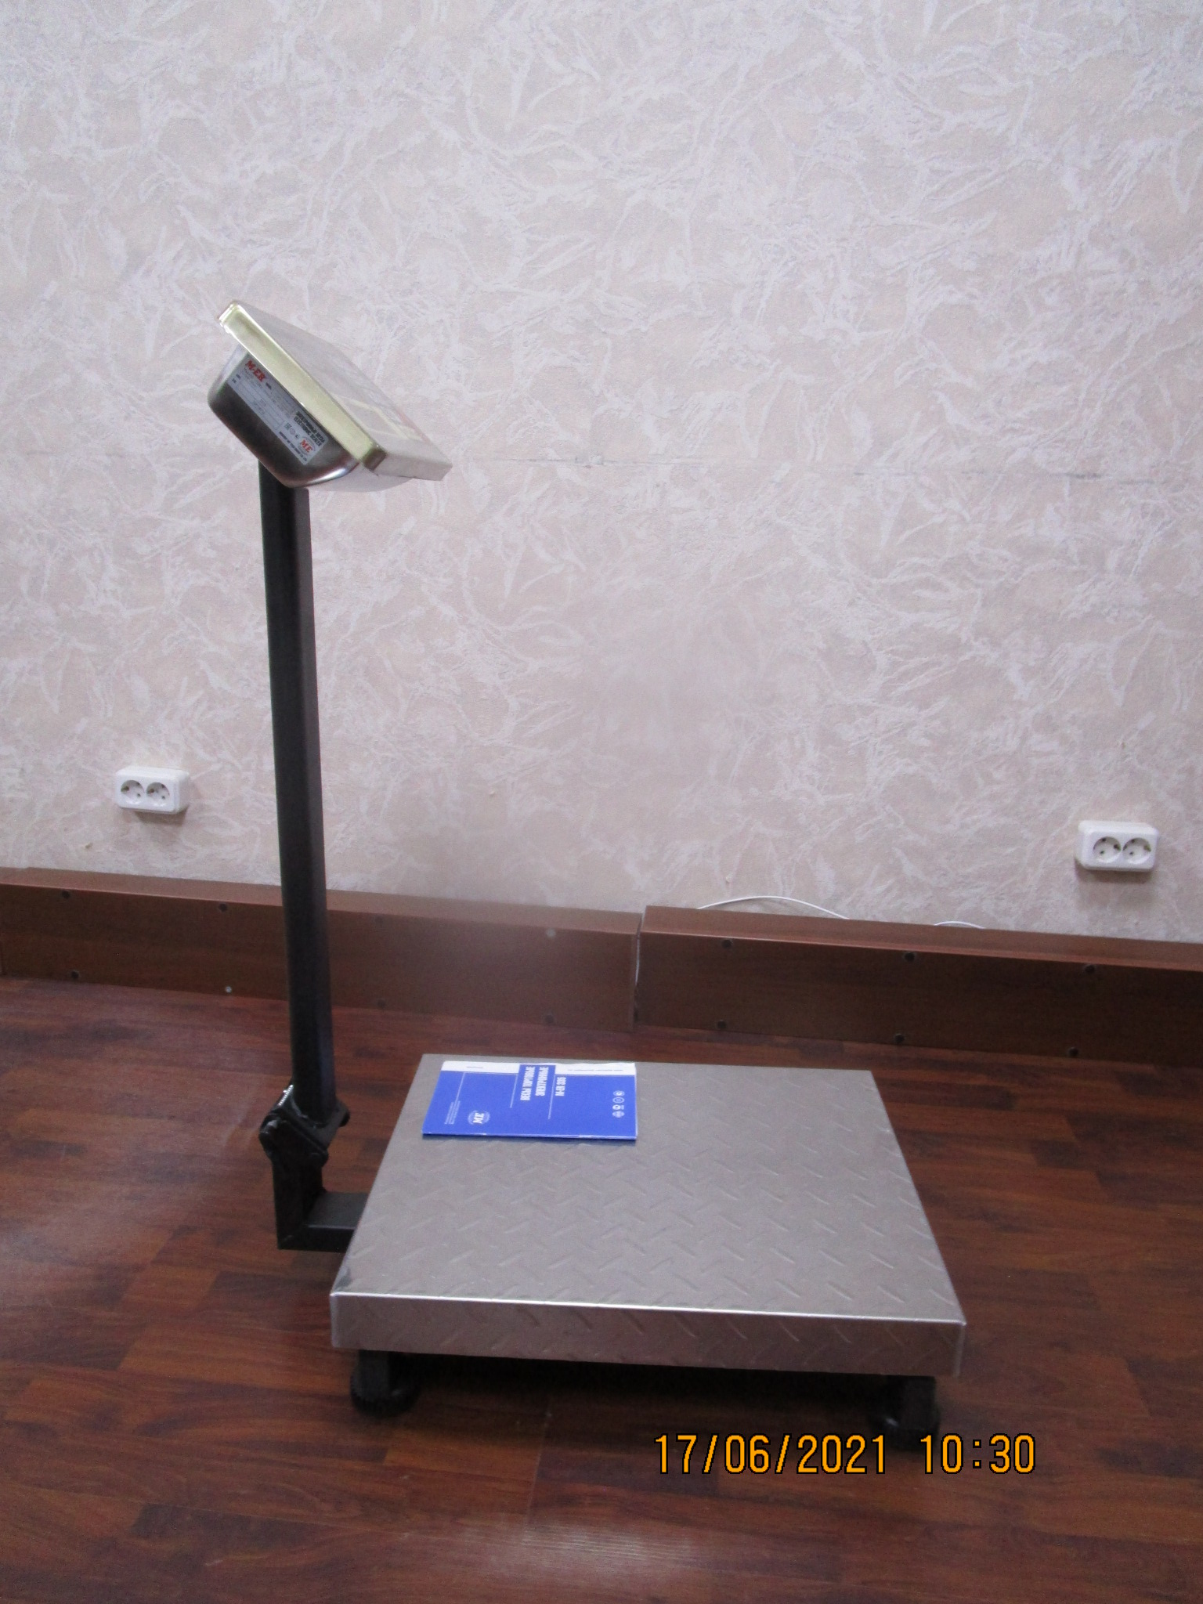
4. ВЕСЫ М-ЕR335АСР

Slide 11
№ п/п | Наименование невостребованного объекта, включенного в перечень муниципального имущества, описание и основные характеристики объекта | Адрес невостребованного объекта, включенного в перечень муниципального имущества | Данные контактного лица, осуществляющие консультации по аренде невостребованного объекта, включенного в перечень муниципального имущества (Ф.И.О., контактный телефон)
5 | ТОРГОВАЯ ПАЛАТКА Торговая палатка, размером (ДхШ) 2х3 м, разборной конструкции, диаметр труб 25 мм, тент натяжной сине-белого цвета, перевозка и хранение осуществляется в специальном чехле | Краснодарский край, Павловский район, Павловское с/п, станица Павловская | Попова Ирина Валерьевна 8(86191)5-27-41

Slide 12
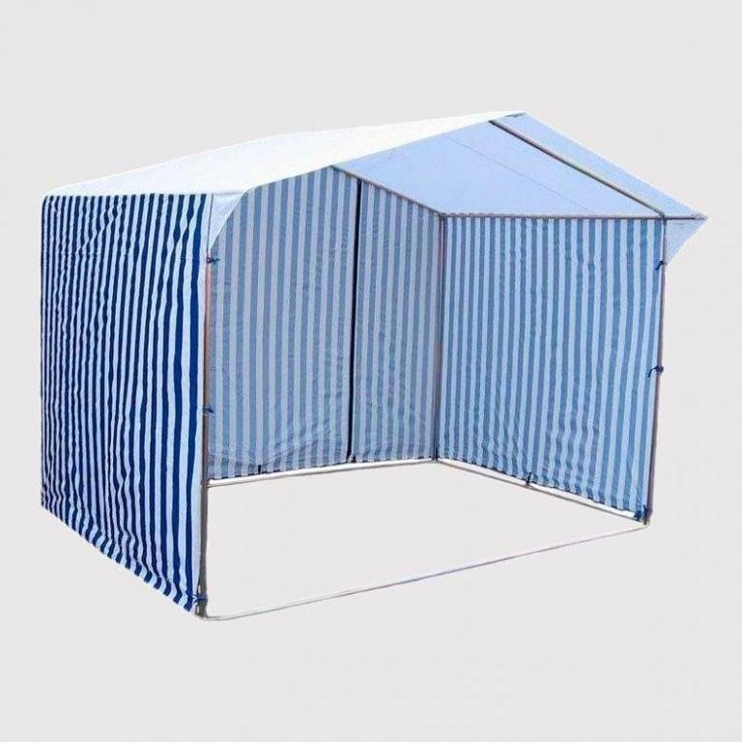
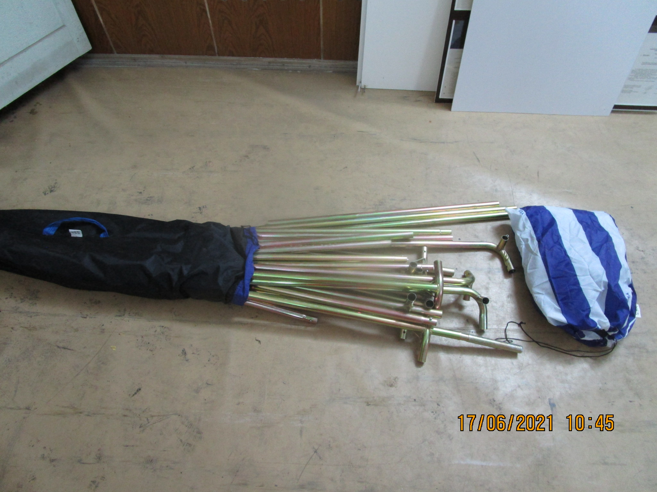
5. ТОРГОВАЯ ПАЛАТКА

